Slide 1
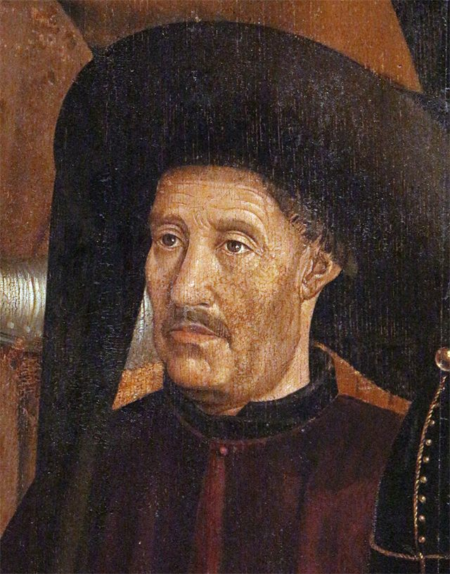
PORTUGUÊS, 3.º ANO, MÓDULO 7, LIÇÃO M7-F10, UNIDADE 5
EPI
13
Defender o projeto
O objeto está feito. Falta a parte difícil: explicar em três minutos porque é que ele é assim e não de outra maneira.
Figura identificada como o Infante D. Henrique, Painéis de São Vicente (Nuno Gonçalves, século XV). Domínio público
lê, faz, leva
Lição M7-F10, Defender o projeto
1

Slide 2
ABRIR, CINCO MINUTOS
EPI
Qual é a pergunta mais difícil que te podem fazer sobre o teu projeto?
Lição M7-F10, Defender o projeto
2

Slide 3
LER
EPI
A entrega
Hoje fechas a entrega: documentas o processo no caderno, escreves a memória descritiva e preparas a defesa oral (três minutos e perguntas). Cada verso usado leva a referência do Arquivo Pessoa.
Lição M7-F10, Defender o projeto
3

Slide 4
O ESSENCIAL
EPI
Três coisas a fixar
1
O projeto do Dia Pessoa vale 25 % do módulo: um objeto (vídeo, som, cartaz, performance, instalação) a partir de textos de Pessoa lidos no módulo.
2
Entregam-se três coisas: o objeto, a memória descritiva (150 a 200 palavras) e a defesa oral de três minutos.
3
O processo conta: três propostas antes da escolha e três mudanças, cada uma com a sua razão. Faz-se na oficina, com o Guia da tarefa.
Lição M7-F10, Defender o projeto
4

Slide 5
VER, E COMPLETAR NO CADERNO
EPI
Regista três momentos em que mudaste de ideia
DATA | O QUE ERA | O QUE PASSOU A SER | PORQUÊ (CRITÉRIO)
Lição M7-F10, Defender o projeto
5

Slide 6
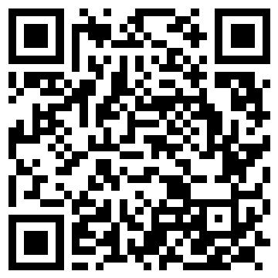
AGORA NO TELEMÓVEL, QUINZE MINUTOS
EPI
Abre a lição no telemóvel
1
Lê e responde aos cartões, um de cada vez
2
O percurso marca a lição como feita
pedrohfernandes-klk.github.io/​pt/​m7/​licao-m7-f10/​
Lição M7-F10, Defender o projeto
6

Slide 7
PAUSA: CARTÕES NO TELEMÓVEL
EPI
Três minutos, com placar
1
Na lição, toca em «Sala» e escreve o código do ecrã e uma alcunha
2
Faz os cartões que o ecrã indica
3
Quando acabares, olha para o placar
pedrohfernandes-klk.github.io/​pt/​m7/​licao-m7-f10/​
Lição M7-F10, Defender o projeto
7

Slide 8
SÍNTESE
EPI
Para fixar
1
Registaste três momentos em que mudaste de ideia, cada um com a data, o que era, o que passou a ser e o critério.
2
A memória segue cinco pontos, da intenção ao que ainda não resolveste, e cada decisão leva um «porque».
3
Para a defesa, escreveste as duas perguntas mais difíceis que te podem fazer e as respostas, com referência ao texto e ao processo; o ensaio faz-se com cronómetro.
Lição M7-F10, Defender o projeto
8

Slide 9
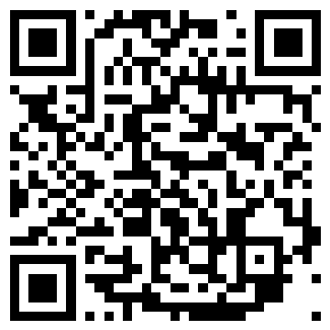
ATÉ À PRÓXIMA AULA
EPI
No telemóvel ou no PC da escola
1
Termina o baralho da lição M7-F10
2
Espreita a lição seguinte, «Quantas vozes cabem num homem»
3
Antes de sair: foto do caderno para o portefólio
pedrohfernandes-klk.github.io/​pt/​m7/​
Lição M7-F10, Defender o projeto
9

